Slide 1
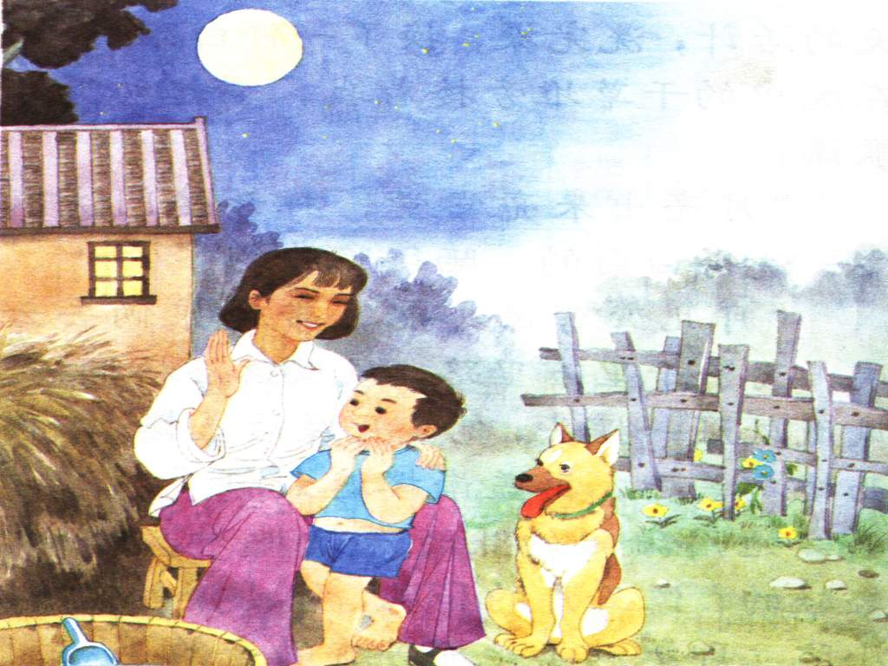
18、月光启蒙

Slide 2
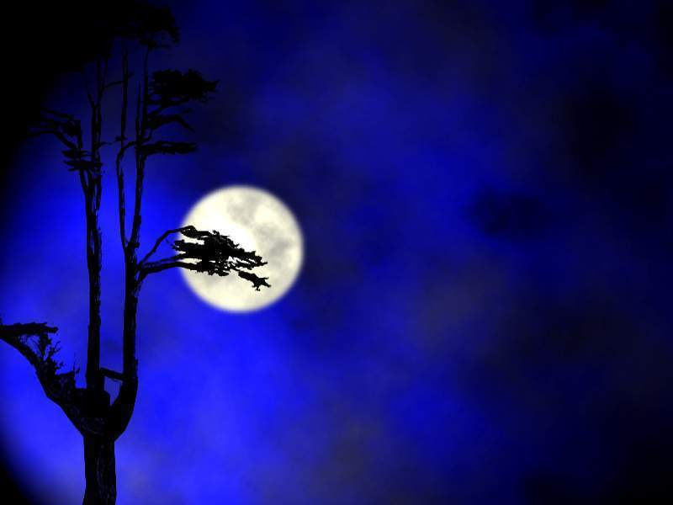

母亲不识字，却是我的启蒙老师。是母亲用那一双勤劳的手为我打开了民间文学的宝库，给我送来 月夜浓郁的诗情。她让明月星光陪伴我的童年，用智慧才华启迪我的想象。她在月光下唱的那些明快、流畅、含蓄、风趣的民歌民谣，使我展开了想象的翅膀，飞向诗歌的王国。

Slide 3

月光启蒙
自主阅读课文中的歌谣和童谣
阅读要求：
“用心”朗读（将它们读流畅）
“用心”品读：可抓住重点词句，可联系上下文，可展开想象。
“用心”感受：看看童谣和歌谣告诉我们什么。

Slide 4
童年的夏夜永远是美妙的。暑热散去了，星星出齐了，月亮升起来了，柔和的月色立即洒满了我们的篱笆小院。这是孩子眼里最美的时辰。母亲忙完了一天的活计，洗完澡，换了一件白布褂子，在院中的干草堆旁搂着我，唱起动听的歌谣：

Slide 5
“月亮出来亮堂堂(tang)，打开楼门洗衣裳(shang)，洗得白白的(de)，晒得脆脆的(de)。”
“月儿弯弯像小船，带俺娘俩去云南。飞了千里万里路，凤凰落在梧桐树。凤凰凤凰一摆头，先盖瓦屋后盖楼。东楼西楼都盖上，再盖南楼遮太阳。”
“小红孩，上南山，割荆草，编箔篮，筛大米，做干饭。小狗吃，小猫看，急得老鼠啃锅沿。”
“小老鼠，上灯台，偷油喝，下不来——老鼠老鼠你别急，抱个狸猫来哄你。”
“毛娃哭，住瓦屋。毛娃笑，坐花轿。毛娃醒，吃油饼。毛娃睡，盖花被。毛娃走，唤花狗，花狗伸着花舌头。”
月光启蒙

Slide 7
她用甜甜的嗓音深情地为我吟唱，轻轻的，像三月的和风，像小溪的流水。小院立即飘满了她那 的音韵。
芳香

Slide 8
黄河留给家乡的故道不长五谷，却长歌谣。
●
●

Slide 9
母亲用歌谣把故乡的爱，伴着月光给了我，让一颗混沌的童心豁然开朗。

Slide 10
此时，明月已至中天，母亲沉浸在如水的月色里，像一尊玉石雕像。

Slide 11
母亲不识字，却是我的启蒙老师。是母亲用那一双勤劳的手为我打开了民间文学的宝库，给我送来 月夜浓郁的诗情。她让明月星光陪伴我的童年，用智慧才华启迪我的想象。她在月光下唱的那些明快、流畅、含蓄、风趣的民歌民谣，使我展开了想象的翅膀，飞向诗歌的王国。

Slide 12
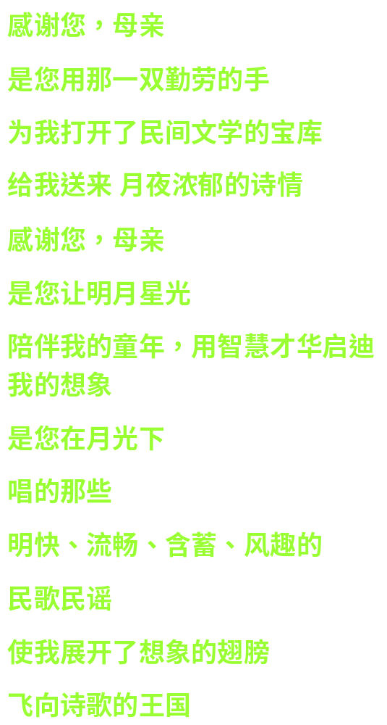

Slide 13
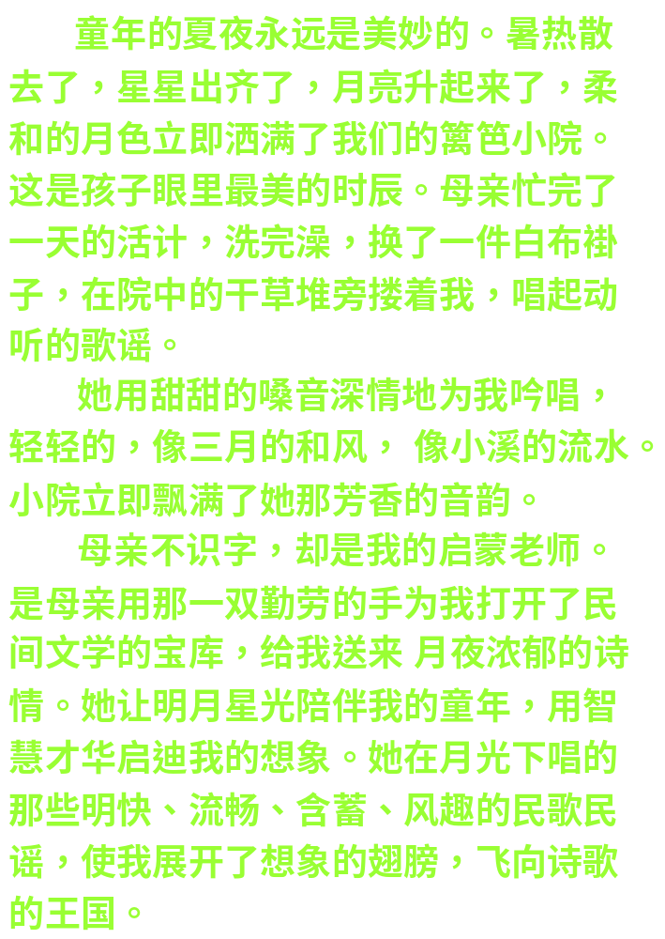

Slide 14
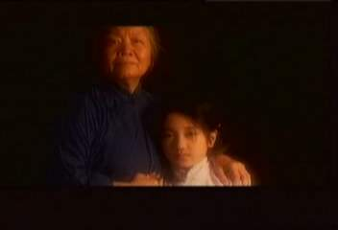
母亲患了老年痴呆症，失去了记忆，我赶回老家去看她时，她安详地坐在藤椅里，依然那么和蔼、慈祥，但却不知我从哪里来，不知我来干什么，甚至不知我是谁。不再谈她的往事，不再谈我的童年，只是对着我笑，笑得我泪流满面。

Slide 15
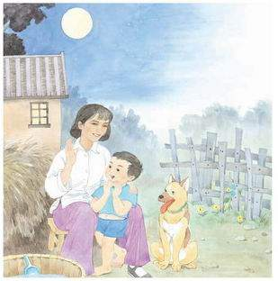
作业 ：
1、阅读《月光启蒙》的姊妹篇《母爱似水》。
2、搜集家乡的民歌、民谣，用自己喜爱的方式和同学交流。（谱曲唱、拍手唱、跳皮筋唱等等）
3、回家帮妈妈做些力所能及的事情。

